Slide 1
H5移动开发
CSS3

Slide 2
CSS3弹性盒子

Slide 3
1.盒子阴影:允许你在盒子周围添加投影
用法：box-shadow:[inset] x y blur [spread] color
参数说明： [inset]:设置投影方式; 设置inset表示向内投影;不设置表示向外投影[可选]
x：阴影在X轴的偏移量,负值代表阴影置于盒子的左侧（必须）
y：阴影在y轴的偏移量,负值代表阴影置于盒子的上方（必须）
blur：阴影大小,数值+单位(如果该值省略，阴影会显示为实边，就像边框一样)
spread：阴影扩展：如果使用该值，正值会使阴影向四周扩散，如果是负值则会使阴影收缩（可选）
color:阴影颜色

Slide 4
注意：box-shadow属性可以做多层次阴影，阴影设定的群组属性之间用逗号相隔
例如：
div{box-shadow: inset 0px 0px 20px 10px blue,0px 0px 20px 20px yellow,10px -10px 35px 10px green;}

Slide 5
2.盒子倒影
box-reflect:方向 距离 渐变
参数说明：
（1）方向：
（2）距离：来设置生成的倒影和原图之间的间距，可以是固定的像素值，也可以是百分比值
（3）渐变（可选）：来设置倒影的遮罩效果。可以配合rgba
direction 方向 的属性值
above | 表示生成的倒影在对象（原图）的上方
below | 表示生成的倒影在对象（原图）的下方
left | 表示生成的倒影在对象（原图）的左侧
right | 表示生成的倒影在对象（原图）的右侧

Slide 6
3.box-sizing属性
作用：设置盒模型的解析方式
属性值说明:
（1）box-sizing:content-box;标准盒模型
设置width/height代表内容的宽高
元素实际宽/高=元素内容的width/height+元素padding值+元素border值+元素margin值
（2）box-sizing:border-box;怪异盒模型
设置width/height代表元素内容+元素padding值+元素border值
元素实际宽/高=width/height+元素margin值

Slide 7
4.自由缩放resize
（1）作用:改变元素的大小
（2）属性值介绍：
none: 没有调整机制，用户无法变更元素DIV块的尺寸大小
both 水平垂直都可以缩放
horizontal 只有水平方向可以缩放
vertical 只有垂直方向可以缩放
注意：
使用resize属性前必须先设定overflow属性为auto，如果没有设置overflow属性或者overflow：visible，则resize属性设定无效

Slide 8
5.弹性盒子-----box
（1）定义：弹性盒模型决定一个盒子在其他盒子中的分布方式以及如何处理可用的空间。
（2）用途：使用弹性盒子可以创建自适应浏览器窗口的流动布局或自适应字体大小的弹性布局。
（3）设置方式：给拥有子盒子的父元素设置display:box;(或者inline-box)
display属性是用来指定元素的显示形式，它可以改变元素的特质
注意：要加浏览器前缀

Slide 9
说明：在使用弹性盒子的时候父元素必须加display:box;或者是display:inline-box;
弹性盒子相关属性说明：
①box-orient 定义盒模型的布局方向（父）
(horizontal 水平显示 vertical 垂直方向)
②box-direction 元素排列顺序（父）
(normal正序 reverse反序)
③box-ordinal-group 设置元素的具体位置（混序）（子）
设置具体的数值表示位置

Slide 10
④box-flex 定义盒子的弹性空间（子）
设置弹性子元素分别占据多大比例
子元素的尺寸=盒子的尺寸*子元素的box-flex属性值 / 所有子元素的box-flex属性值的和
⑤box-pack 对盒子富裕的空间进行管理（水平方向）
属性值说明：
Start 所有子元素在盒子左侧显示，富裕空间在右侧
End 所有子元素在盒子右侧显示，富裕空间在左侧
Center 所有子元素居中
Justify 富余空间在子元素之间平均分布

Slide 11
⑥box-align在垂直方向上对元素的位置进行管理
属性值说明：
Star 所有子元素在据顶
End 所有子元素在据底
Center 所有子元素居中

Slide 12
课堂练习
（1）如何设置三列布局，中间宽度固定，两侧宽度自适应屏幕？
（2）如何设置三列布局，中间自适应屏幕，两侧宽度固定？
（3）一个未知宽高的块元素如何在页面里面垂直居中显示？

Slide 13
6.弹性盒子——flex布局
（1）背景说明：版本的Flexbox模型是2012年9月提出的工作草案，这个草案是由W3C 推出的最新语法。这个版本立志于指定标准，让新式的浏览器全面兼容，在未来浏览器的更新换代中实现()统一。
（2）设置flex容器让一个元素变成伸缩容器
规范版本 | 属性名称 | 块伸缩容器 | 内联伸缩容器
标准版本 | display | flex | inline-flex
混合版本 | display | flexbox | inline-flexbx
最老版本 | diaplay | box | inline-box

Slide 14
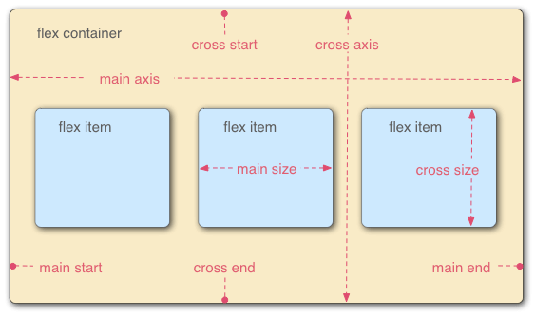
（3）弹性盒子的组成
弹性盒子由弹性容器(Flex container)和弹性子元素(Flex item)组成，弹性容器内包含了一个或多个弹性子元素。
采用Flex布局的元素，称为Flex容器（flex container），简称"容器"。它的所有子元素自动成为容器成员，称为Flex项目（flex item），简称"项目"。
容器默认存在两根轴：水平的主轴（main axis）和垂直的交叉轴（cross axis）。
主轴的开始位置（与边框的交叉点）叫做main start，结束位置叫做main end；交叉轴的开始位置叫做cross start，结束位置叫做cross end。
项目默认沿主轴排列。单个项目占据的主轴空间叫做main size，占据的交叉轴空间叫做cross size。

Slide 15
注意：
（1）弹性容器外及弹性子元素内是正常渲染的。弹性盒子只定义了弹性子元素如何在弹性容器内布局。
（2）弹性子元素通常在弹性盒子内一行显示。默认情况每个容器只有一行。
（3）设为Flex布局以后，子元素的float、clear和vertical-align属性将失效

Slide 16
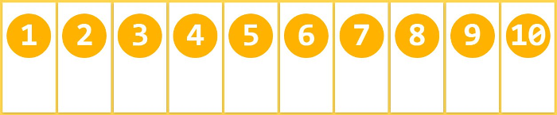
（4）容器的属性
①flex-direction:决定主轴的方向（即项目的排列方向）
flex-direction:row | row-reverse | column | column-reverse;
②flex-wrap属性：指定弹性盒子的子元素换行方式（当容器宽度不足以容纳所有子元素时）
nowrap（默认）：不换行
规范版本 | 属性名称 | 水平方向 | 反向水平 | 垂直方向 | 反向垂直
标准版本 | flex-direction | row | row-reverse | column | column-reverse
最老版本 | box-orient box-direction | horizontal normal | horizontal reverse | vertical normal | vertical reverse

Slide 17
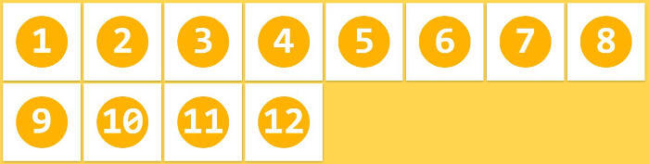
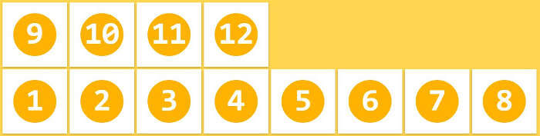
wrap：换行，第一行在上方
wrap-reverse：换行，第一行在下方。

Slide 18
③flex-flow：是flex-direction属性和flex-wrap属性的复合属性形式，默认值为row nowrap
④justify-content：定义项目在主轴上的对齐方式
属性值说明:flex-start:从main-strat开始布局所有子元素（默认值）
flex-end：从main-end开始布局所有子元素
center：居中布局的所有子元素
space-between:将第一子元素布局在main-start处，将空白部分平均分配在所有子元素与子元素之间
space-around:将空白部分平均分配在以下几处：如mian-start与第一个元素之间、各个元素与元素之间、最后一个元素与mian-end之间

Slide 19
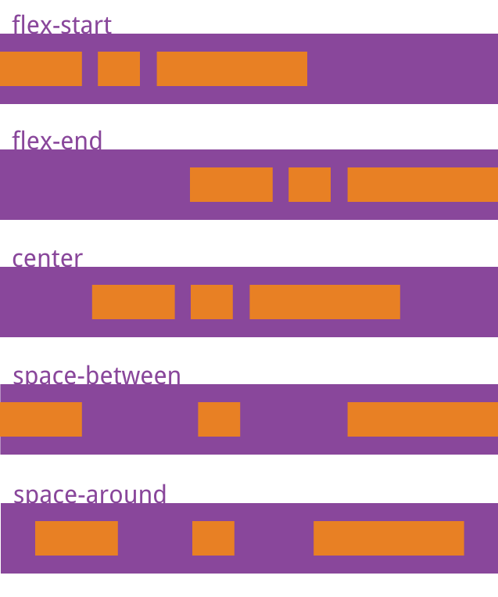

Slide 20
⑤align-items：指定的是cross axis轴反方向（横向布局时，cross axis轴的方向为垂直方向，如果纵向布局时，cross axis轴的方向为水平方向）
属性值说明：
flex-start：从cross start开始布局所有子元素（默认值）
flex-end：从cross end开始布局所有的子元素
center：居中所有的子元素
baseline: 项目的第一行文字的基线对齐。
stretch：同一行中所有的子元素高度被调整为最大。如果项目未设置高度或设为auto，将占满整个容器的高度。

Slide 21
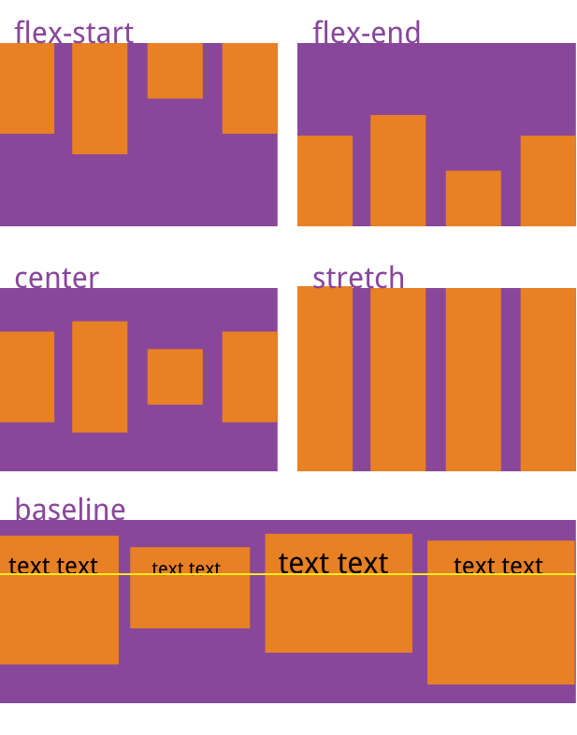

Slide 22
⑥align-content：当进行多行布局时，可以使用align-content属性指定各行对齐方式
属性值说明：
stretch ：各行将会伸展以占用剩余的空间（默认值）
flex-start:从cross start开始布局所有行
flex-end:从cross end开始布局所有行
center:居中布局所有行
space-between:将第一行布局在cross start处，将最后一行布局在cross end处，将空白部分平均分配在各行之间
space-around：将空白部分平均分配到以下几处：
cross start处到第一行之间、各行之间，最后一行和cross end处

Slide 23
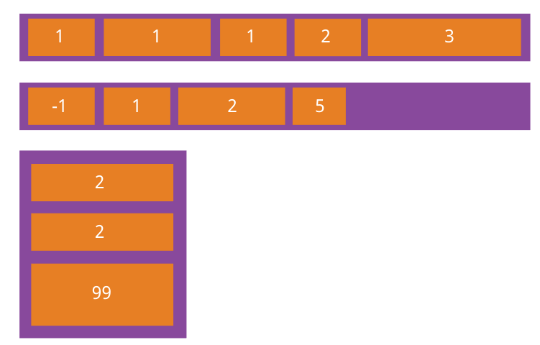
（5）弹性子元素的属性
①order属性：定义项目的排列顺序。数值越小，排列越靠前，默认为0。

Slide 24
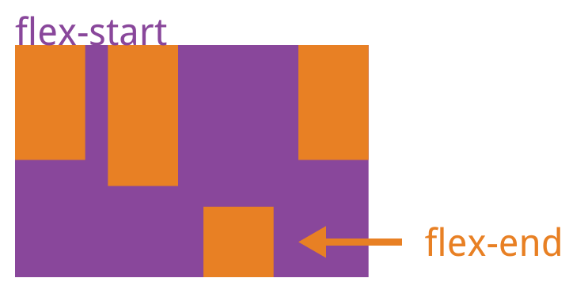
②align-self：单独指定某些子元素的对齐方式
属性值：
1.auto：可继承父元素的align-items属性
2.其他属性值和align-items属性值相同：
flex-start | flex-end | center | baseline | stretch;

Slide 25
③flex属性：和旧版本中的box-flex 类似，定义盒子的弹性空 间（指定父元素的空白空间如何分配
子元素的尺寸=盒子的尺寸*子元素的flex属性值 / 所有子元素的flex属性值的和
④指定弹性子元素如何分配空间
flex-grow ：定义弹性盒子元素的扩展比率。
flex-shrink ：定义弹性盒子元素的收缩比率。
flex-basis ：定义弹性盒子元素的默认基准值。
flex：复合属性
flex：flex-grow flex-shrink flex-basis ；

Slide 26
⑤flex-grow定义弹性盒子元素的扩展比率。
当元素排列方向是横向排列时，如果子元素的宽度总和小于容器的宽度值，必须使用flex-grow属性来调整子元素的宽度
当元素排列方向是纵向排列时，如果子元素的高度总和小于容器的高度值，必须使用flex-grow属性来调整子元素的高度
案例说明：
当使用flex-grow属性计算元素宽度时：
（1）计算出容器空白部分的宽度
600(容器宽度)-150*3（3个div子元素的宽度总和）=150
（2）150/5（3个div子元素宽度的flex-grow属性值的和）=30
（3）第一部分：150（第一个div子元素的宽度）+1*30=180
第二部分：150（第二个div子元素的宽度）+3*30=240
第三部分：150（第三个div子元素的宽度）+1*30=180

Slide 27
⑥flex-shrink定义弹性盒子元素的收缩比率
当元素排列方向是横向排列时，如果子元素的宽度总和大于容器的宽度值，必须使用flex-shrink属性来调整子元素的宽度
当元素排列方向是纵向排列时，如果子元素的高度总和大于容器的高度值，必须使用flex-shrink属性来调整子元素的高度
案例说明：
当使用flex-shrink属性计算元素宽度时：
（1）计算出子元素宽度总和超出容器宽度多少
250*3（3个div子元素的宽度总和)-600(容器宽度)=150
（2）150/5（3个div子元素宽度的flex-shrink属性值的和）=30
（3）第一部分：250（第一个div子元素的宽度）-1*30=220
第二部分：250（第二个div子元素的宽度）-3*30=160
第三部分：250（第三个div子元素的宽度）-1*30=220

Slide 28
⑥flex-basis指定调整前子元素的宽度，该属性与width属性的作用完全相同
说明：
flex：复合属性
flex：flex-grow样式属性值 flex-shrink样式属性值 flex-basis样式属性值 ；
（三个属性均为可选）
注意：当不指定flex-grow 、flex-shrink样式属性值时，默认的值均为1
当不指定 flex-basis的属性值时，默认样式值0px

Slide 29
课堂练习
总结标准弹性盒子和旧版弹性盒子的区别？

Slide 30


